Slide 1
Finanšu sistēmas tīmekļa vietne
Kvalifikācijas darbs
Valentīns Kaspers DP4-2
30.05.2024

Slide 2
UZDEVUMA NOSTĀDNE
Kvalifikācijas darba tēma: Finanšu sistēmas tīmekļa vietne.
Tēmas plašais skaidrojums:
Tīmekļa vietne ir aktuāla un nepieciešama sistēma, jo tā piedāvā vairākas priekšrocības salīdzinājumā ar esošajiem analogiem un var sniegt lietotājiem ievērojamus ieguvumus, vienkāršību. Finanšu sistēmas tīmekļa vietne ir aktuāla un nepieciešama sistēma, jo tā piedāvā vairākas priekšrocības salīdzinājumā ar esošajiem risinājumiem un var sniegt lietotājiem ievērojamus ieguvumus, vienkāršību un efektivitāti. Salīdzinot, mana sistēma ir “mansjumis” konkurents.

Slide 3
UZDEVUMA NOSTĀDNE
Ir plānotas vairākas funkcijas:
Maksājuma parvāldība.
Administratora pārvaldībā.
Kompanijas pārvaldībā.
Ziņas pārvaldībā.
Jautājumi prieķš sistēmas īpašniekiem un atgriezeniskā saite.
Iespēja saglabāt rēķina pdf.

Slide 4











IZSTRĀDES TEHNOLOĢIJAS
MySQL 8.0
PHP 8.1
HTML 5
CSS
JS
LARAVEL 10
Git
Postman
Microsoft Word 2016
Microsoft powerpoint 2016
--------------
PHPstorm 2022.3.3 – izstrādes vide

Slide 5
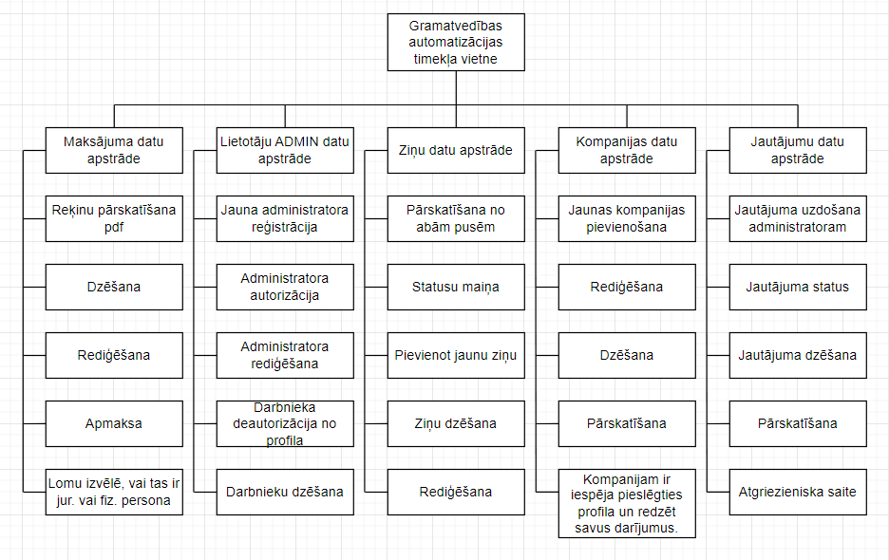
DEKOMPOZĪCIJAS DIAGRAMMA

Slide 6
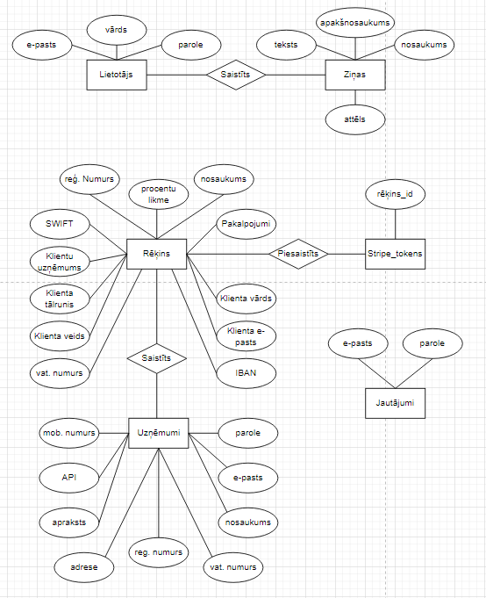
ER DIAGRAMMA

Slide 7
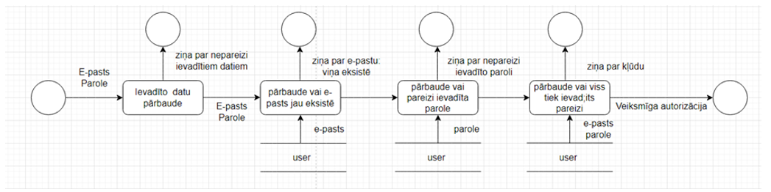
DATU PLŪSMU DIAGRAMMA LIETOTĀJA PIETEIKŠANĀS SHĒMA, AUTORIZĀCIJA

Slide 8
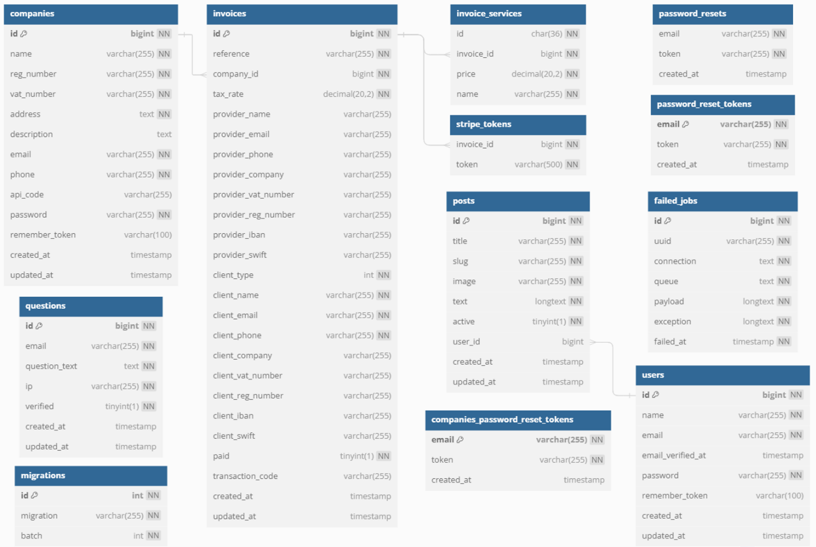
TABULU RELĀCIJU SHĒMA

Slide 9

LAPAS IZSKATS

Slide 10
PALDIES PAR UZMANĪBU !

